Slide 1






Toán
Thực hành và trải nghiệm thu thập, phân loại, ghi chép số liệu, đọc bảng số liệu (T1)

Slide 2
HOẠT ĐỘNG

Slide 3
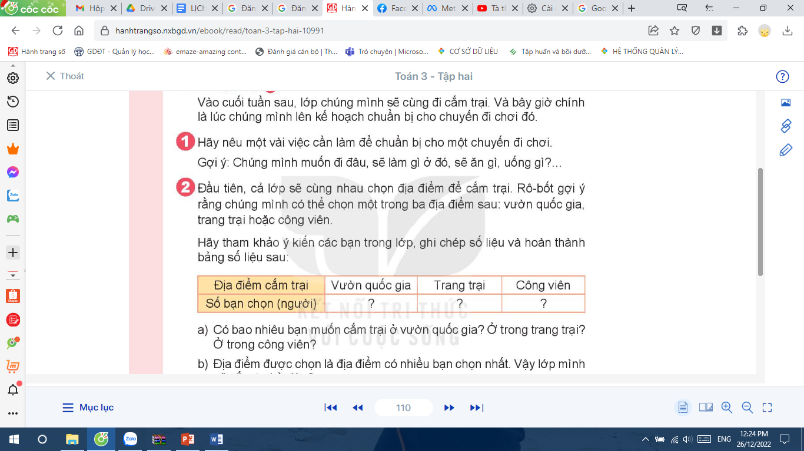




Slide 4
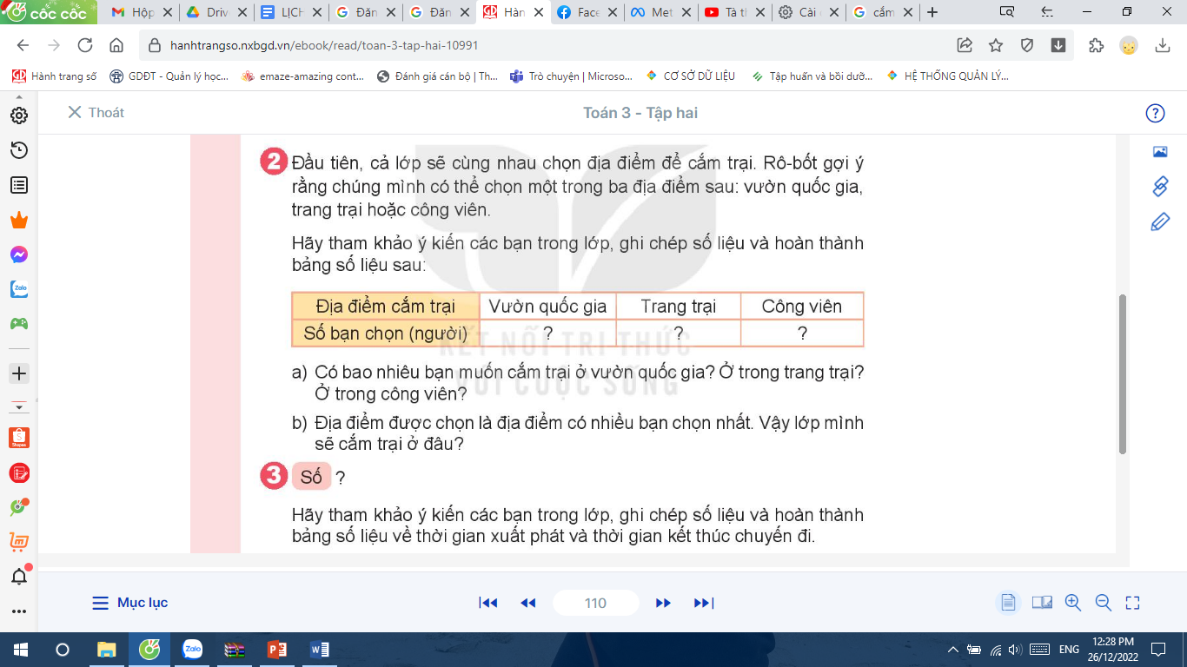

2
Thảo luận
nhóm đôi

Slide 5
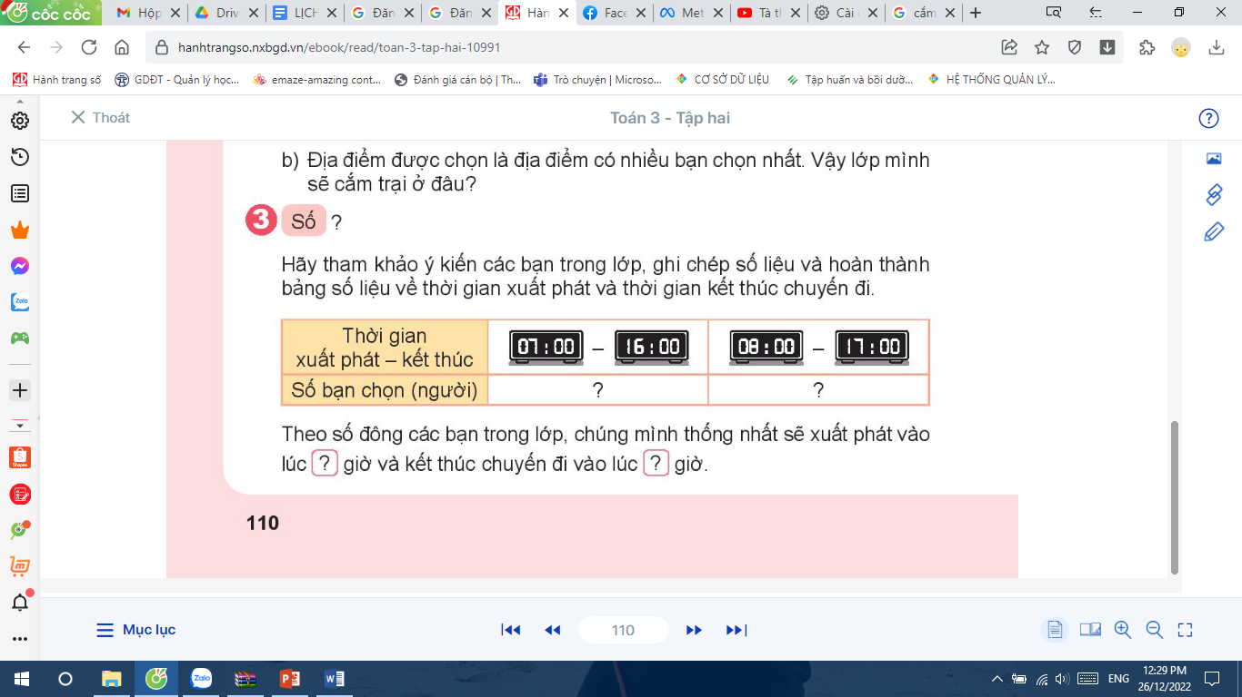
3
SỐ

Slide 6












Tạm biệt
và
Hẹn gặp lại

